Slide 1

Projet GEN
Jonas Berdoz Fabrizio Beretta Piccoli Valentin Delaye Michaël Sandoz
juin 2010

Slide 2
Sommaire
Introduction
Objectifs
Règles du jeu
Serveur
Client
Jeu
Démonstration
Conclusion
Questions ?

Slide 3
Introduction
Jeu de combat 2D
Jouable de 2 à 8 joueurs en réseau

Slide 4
Objectifs
Gestion de projet
Travail de groupe
Programmation Java
Utilisation de sockets
Utilisation JDBC

Slide 5
Règles du jeu
2 modes prévus
Tous contre tous
Par équipe

Slide 6
Serveur
Architecture MVC
Modèle de serveur
Contrôleur
Envoi d’informations aux clients
Décodeur
Protocole
Vues
Vue console
Vue graphique

Slide 7
Serveur
Multithreadé
Utilisateurs invités ou authentifiés
Base de données MySQL
Plusieurs parties simultanément
Packages
network
killerbox

Slide 8
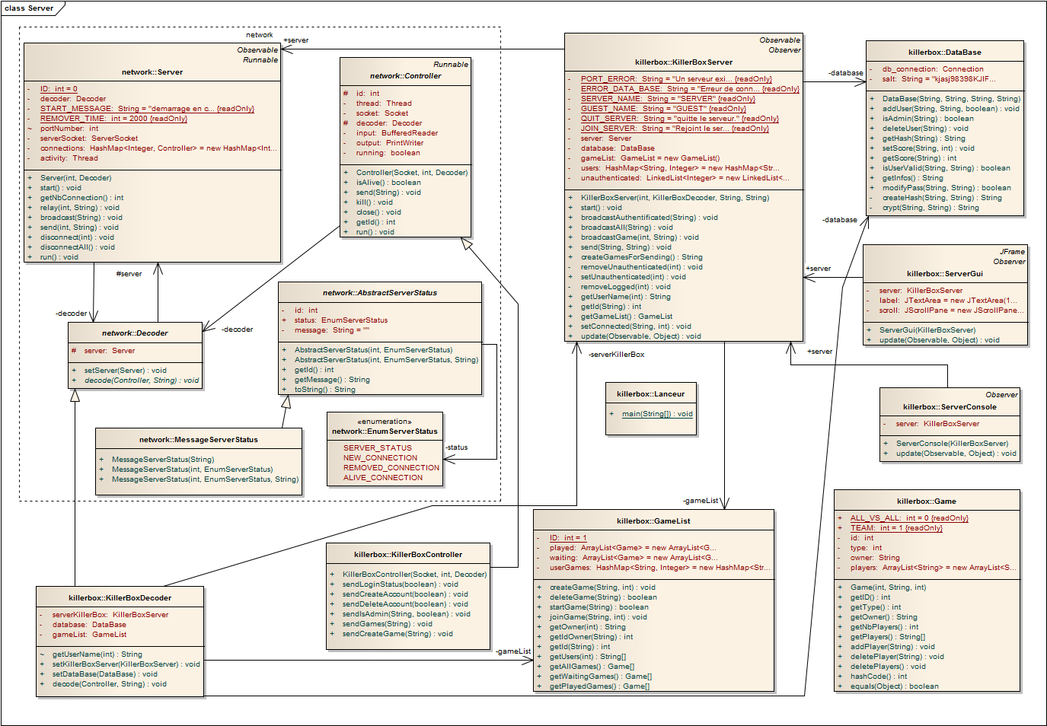

Slide 9
Client
Utilisation d’un modèle de client
Contrôleur
Envoyer des informations au serveur
Décodeur
Protocole

Slide 10
Client
Une fenêtre principale
Plusieurs panels
Packages
network
killerbox.gui

Slide 11
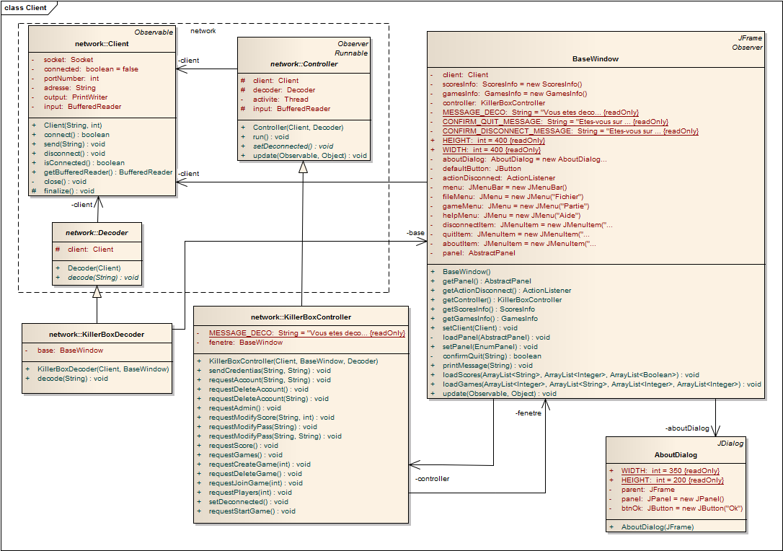

Slide 12
Jeu
Carte unique

Slide 13
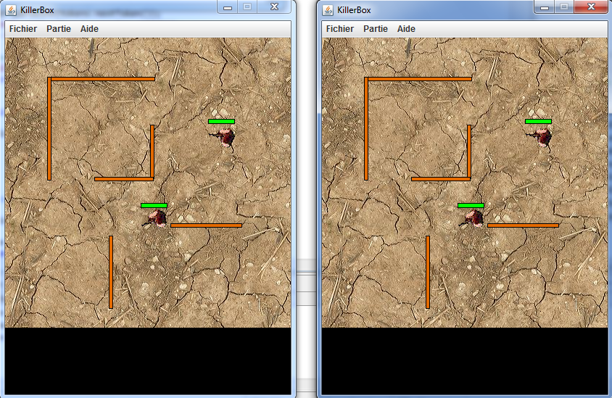
Jeu

Slide 14
Démonstration

Slide 15
Améliorations

Slide 16
Conclusion
Pas de mode par équipe

Slide 17

Questions ?

